Slide 1
第六讲：希腊哲学与科学

Slide 2
三、诡辩论者——对真理价值的颠覆
1、芝诺：对“非存在”的颠覆——关于运动和杂多的悖论（“阿喀琉斯追乌龟”、“谷粒论证”等）。
2、普罗泰戈拉：对“存在”的颠覆——“人是万物的尺度”、“理论的相对性”。
3、高尔吉亚：颠覆一切价值的怀疑主义——“无物存在”、“即使有物存在也无法认识”、“即使认识了也无法言说”。
诡辩论者注重论证的形式，开创了文法和逻辑，发展了辩证法；但却搅乱了思想的内容，颠覆了真理和神圣原理，以及建于其上的传统宗教和道德。

Slide 3
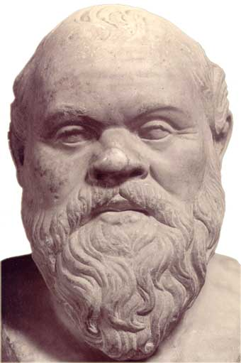
四、苏格拉底——对真理价值的重建
苏格拉底身材矮小，头颅硕大，面目丑陋，性格怪异，虽然喜爱与人辩论，却对智者派的诡辩颇为反感，为了与“智者”划清界限，他自称“爱智者”（即“哲学家”），并把追求智慧当作人生鹄的。公元前399年，苏格拉底被雅典民主政体判处死刑，成为西方历史上为理想而殉道的典范。
西方思想和道德贤哲苏格拉底

Slide 4
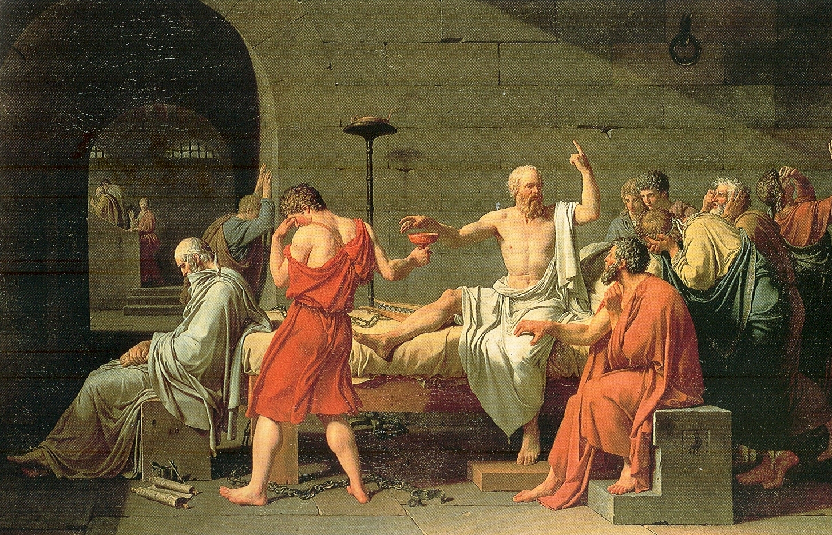
苏格拉底之死

Slide 5
主要观点及其思想影响
1、从科学到伦理学的转向——“自知其无知”与“认识你自己”（“把哲学从天上拉回到人间”）；
2、唯智主义伦理学——“美德即知识”，智慧、善与快乐的关系；唯智伦理学与精英政治学；
3、归纳论证与一般定义——“精神接生术”和“辩证法”（“苏格拉底式的讨论问题的方法”）；
4、神学目的论——“灵异”与诸神，智慧之神对世界万物及其秩序的合理设计（对基督教的影响）。
小苏格拉底学派——昔兰尼派、犬儒派、麦加拉派对后世伊壁鸠鲁主义、斯多葛主义、怀疑主义的影响。

Slide 6
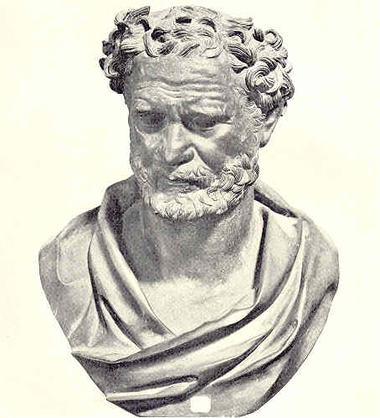
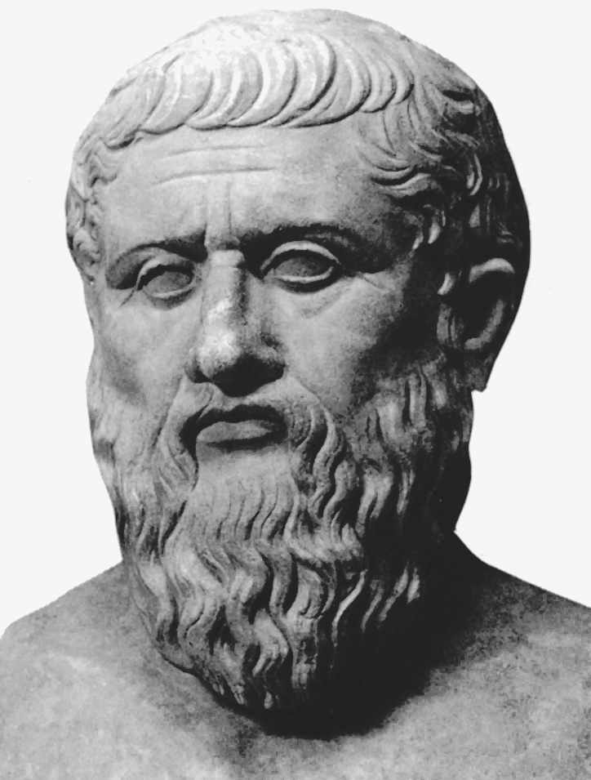
五、德谟克利特与柏拉图
德谟克利特：古希腊最博学的人、自然哲学的高峰
柏拉图：苏格拉底思想传人、希腊唯心主义的代表

Slide 7
德谟克利特的主要思想
1、构造论的物质宇宙观——原子与虚空（恩培多克勒、阿那克萨戈拉等人的思想影响）；
2、机械决定论——原子能动性与运动必然性；
3、唯理主义认识论——“暗昧的认识”与“真理性的认识”；
德谟克利特思想对后世哲学和自然科学的深远影响，原子（atom）的哲学含义与物理学含义。

Slide 8
柏拉图的主要思想
1、唯心主义本体论——“理念”与感性事物的关系：“分有”与“摹仿”（形式、动力、目的之统一）；
2、先验主义认识论——“回忆说”（“洞喻”）与“辩证法”（纯粹理念的辨析）；
3、贵族主义的伦理学和政治学——古典“四德”与清教共产主义，“哲学王”与“理想国”。
柏拉图主义是诗与哲学、玄想与逻辑相结合的典范，探寻智慧的柏拉图“学园”（Academy）对西方哲学和神学产生了重要的思想影响，斯巴达式的“理想国”则与后世各种集权社会有着密切的精神联系。

Slide 9
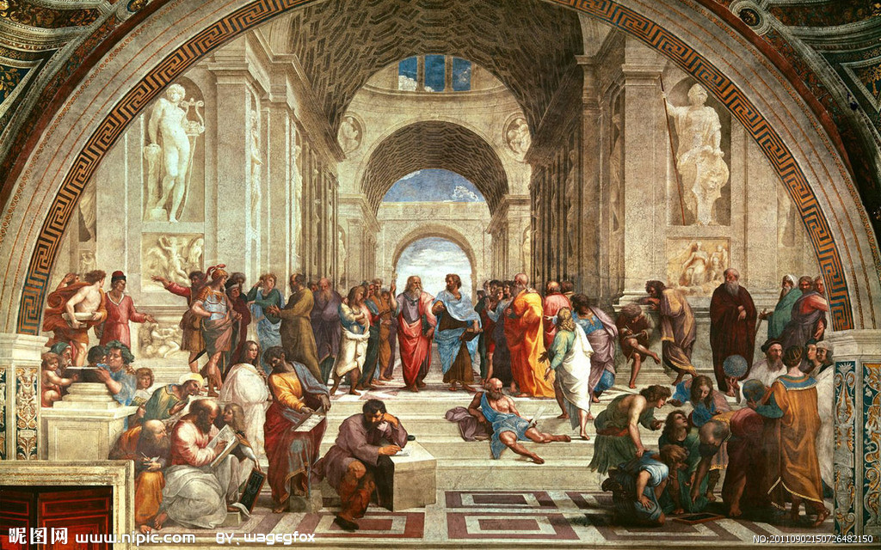
六、亚里士多德——希腊科学与哲学的巅峰

Slide 10
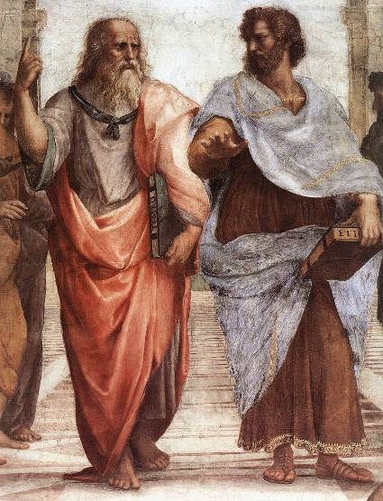
吾爱吾师，吾更爱真理

Slide 11
亚里士多德——百科全书式学者
大部分著作已遗失，现今保存下来的可分为六类：
一、逻辑学（《范畴篇》、前后《分析篇》等）；
二、科学：物理学（《物理学》等）、生物学（《动物史》等）、心理学（《论灵魂》等）；
三、形而上学（《形而上学》）；
四、美学（《修辞学》、《诗学》）；
五、伦理学（尼各马可伦理学》等）；
六、政治学（《政治学》、《雅典政制》）。
亚里士多德在逻辑学和科学上的建树超过在哲学上的建树，尤其在生物学方面，硕果累累，但也难免陋见。

Slide 12
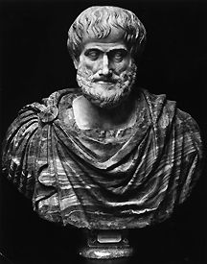
亚里士多德的实体哲学
一、第一实体与第二实体
二、质料与形式（目的论世界观）
三、潜能与现实
亚里士多德的伦理学与政治学
一、知德（思想）与行德（中庸）
二、人是政治动物，国家的本质先于家庭与个人，君主政体、贵族政体与民主政体（后两者结合为以中产阶段为主的混合体制）

Slide 13
希腊化时期的三大哲学学派
1、伊壁鸠鲁学派：快乐即幸福，“肉体的无痛苦和灵魂的无纷扰”
2、斯多葛主义：美德即幸福，“顺应自然，服从命运”
3、怀疑主义：“悬置判断，不作决定”

